Slide 1

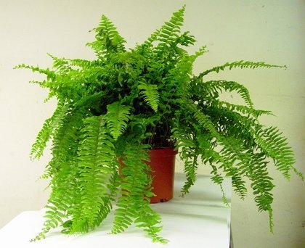
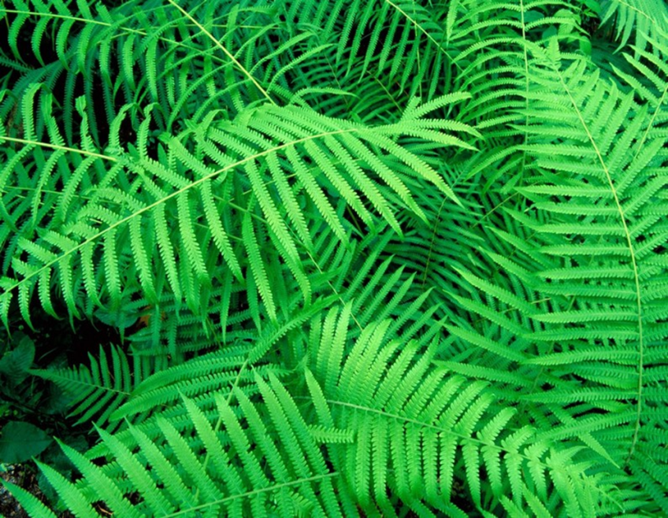
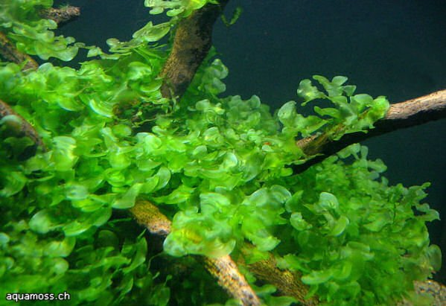
Папороті

Slide 2

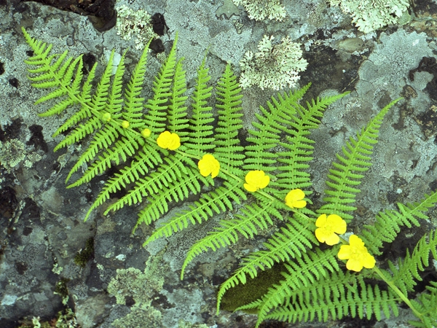
Трохи про папороті
Папороті— група судинних рослин. Папороті з'явилися на Землі близько 400 млн років тому. Вони були справжніми гігантами і формували рослинний покрив нашої планети. Папороті утворювали цілі ліси. Зараз деревовидних папоротей на землі залишилося мало. На Землі існує понад 20000 видів папоротей.

Slide 3
Представники
Представники відділу папоротей зустрічаються на нашій планеті практично повсюдно. Ці рослини широко поширені, завдяки різноманітності форми листя, екологічній пластичності, добрій переносимості високої вологості.

Slide 4
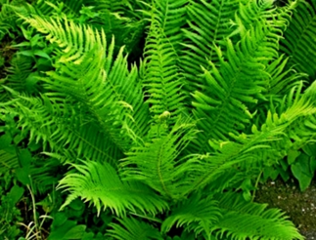
Страусник звичайний

Slide 5

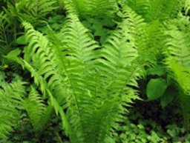
Орляк звичайний

Slide 6
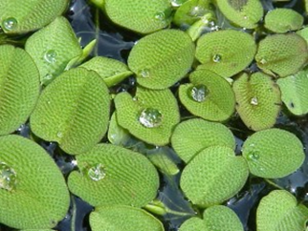
Сальвінія

Slide 7
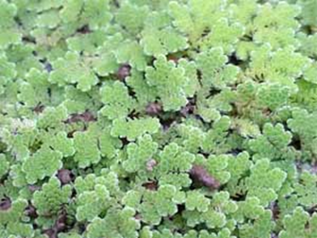
Азола

Slide 8
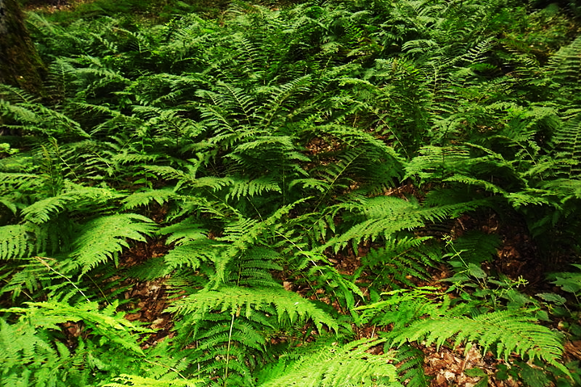
Середовище існування
Представники відділу папоротей зустрічаються на нашій планеті практично повсюдно. Найбільшого розмаїття досягають папороті у вологих регіонах тропічного і субтропічного поясу, зокрема, у вологих ущелинах, заростях гірських лісів тропіків.

Slide 9
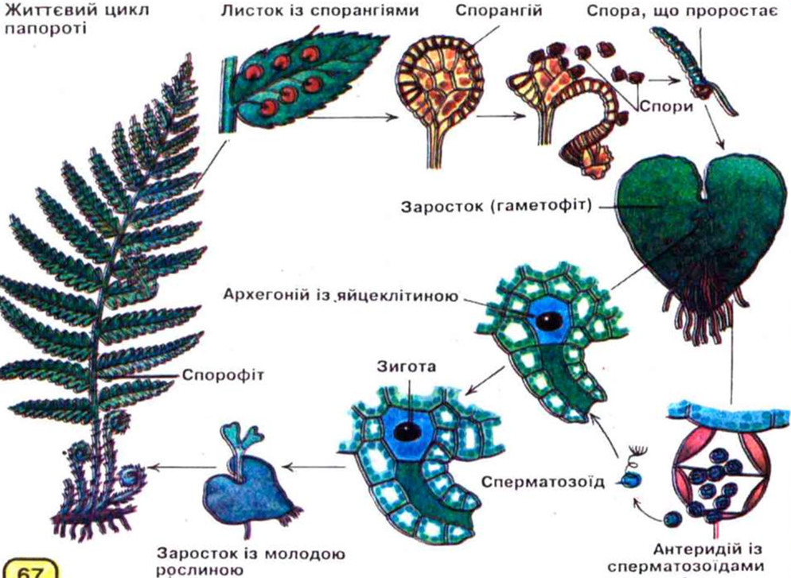
Цикл розвитку

Slide 10
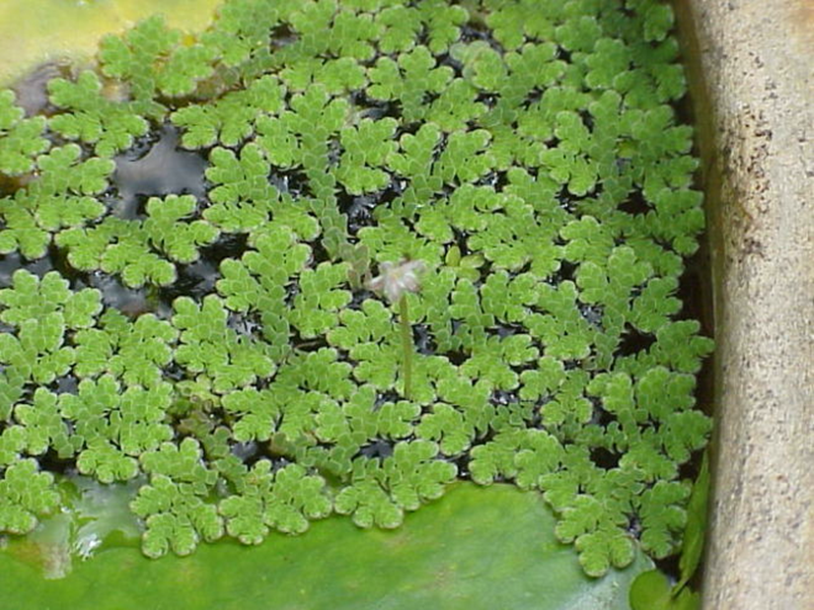
Значенння у природі і для людини
Деякі види папоротей, такі як орляк звичайний, осмунда корична, страусник звичайний, людина вживає в їжу. Окремі види папоротей отруйні. Багато з цих рослин використовують в медицині та фармацевтичній промисловості. Такі папороті, як нефролепис, птерис, костенець, вирощують як кімнатні рослини.

Slide 11
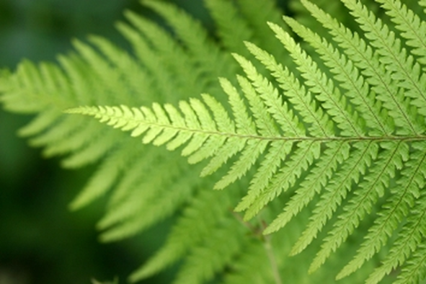
Цікаві факти
•На землі існує близько 300 родів і більше 20 000 видів папоротей.
•Папороті з'явилися на Землі близько 400 млн років.
•Папоротеподібні не мають справжнього листя, перисторозсічений «листок» папороті називається вайєю.
•Гроздовник багатоподільний раз в році випускає один новий лист, розділений на вегетативну і генеративну частини.

Slide 12
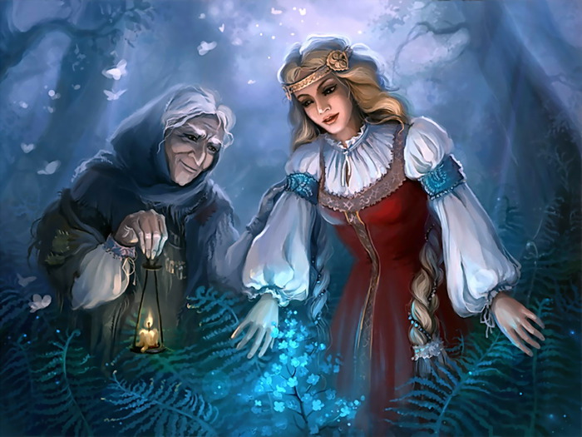
Квітка папороті
Ой на Івана та й на Купала
Папороть сумна враз квіткою стала!
Між трави тирлич вогнем палала
У чарівну ніч – ніч на Купала.
Ось шелеснув ліс насторожено:
Квітко, так тобі наворожено…
Спішить суджений вночі з далини,
Вогнецвітом мрій йому лиш сяйни…
Доленьку свою ждала сотню літ,
Вмить красунею стане диво-цвіт!
Швидко час мине… Листячко тремтить…
Милий, стрінь мене… Зупинися, мить …
Та гіркою ніч для квітки була,
У траві тирлич мрія відцвіла!
Згасила вогонь ранішня роса…
Зів‘янь, охолонь, дівоча краса…

